Slide 1
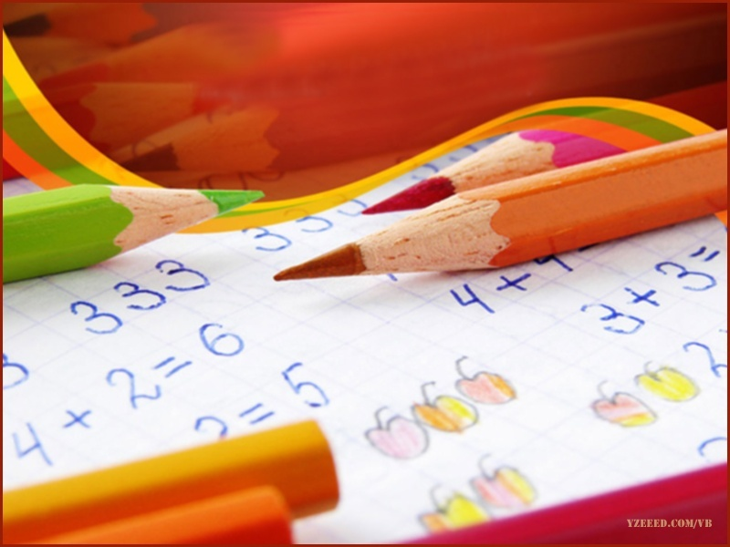


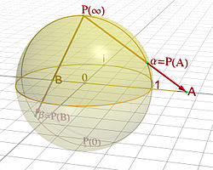
إعداد المعلمة : هند العديني

Slide 2
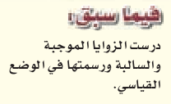
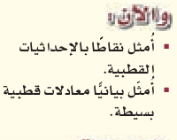
كيف يتم رسم الزوايا الموجبة والسالبة في الوضع القياسي ؟

Slide 3
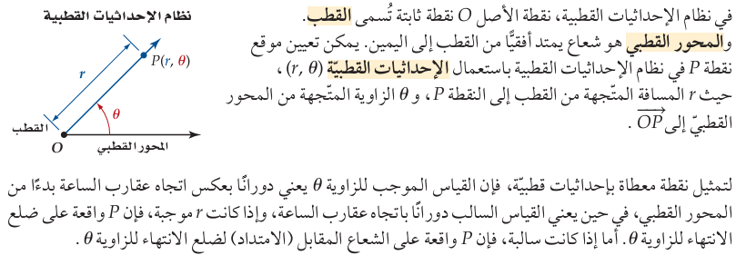
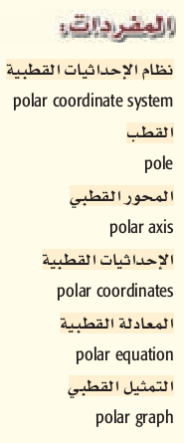


Slide 4
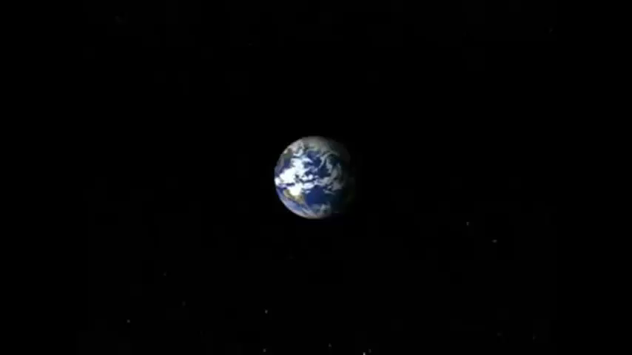

Slide 5
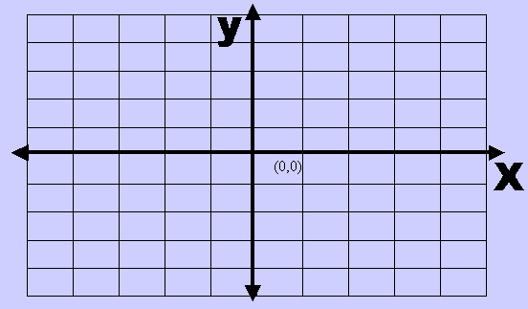
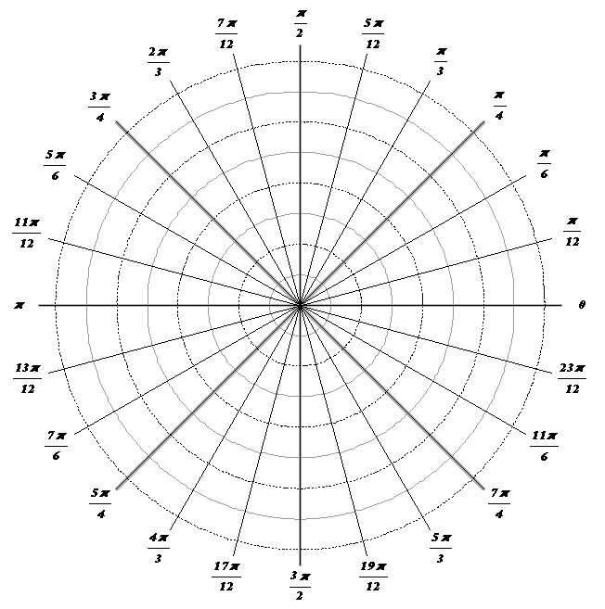

اعتدنا تمثيل النقاط في المستوى الإحداثي الديكارتي
سنتعرف على نظام إحداثي جديد يسمى نظام الإحداثيات القطبي

Slide 6

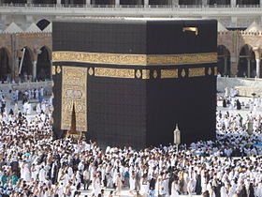
ويقول المفسرون في قوله تعالى في سورة آل عمران: ((إِنَّ أَوَّلَ بَيْتٍ وُضِعَ لِلنَّاسِ لَلَّذِي بِبَكَّةَ مُبَارَكًا وَهُدًى لِلْعَالَمِينَ)) [آل عمران:96].
إنه أول بيت وضع في الأرض، أي: أنه لم يكن قبله بيوت في الأرض، وأن الله خلق موضع هذا البيت قبل أن يخلق شيئاً من الأرض. وقد أختلف في هذا القول، فقيل: إنه أول بيت وضع للتعبد، أي: أنه كان قبله بيوت في الأرض،
جاء في معجم البلدان لياقوت الحموي قوله"أول ما خلق الله في الأرض مكان الكعبة، ثم دحا الأرض من تحتها، فهي سرة الأرض ووسط الدنيا، وأم القرى أولها الكعبة، وحول الكعبة الحرام، وحول الحرام الدنيا"، وهو ما يوضح أيضا أن علماء المسلمين القدامى قد فهموا ووعوا حقيقة أن مكة المكرمة هي وسط الدنيا، كما حدد البعض منهم اتجاهات وزوايا القبلة بالنسبة للبلاد الإسلامية وعلاقتها بمكة المكرمة.

Slide 7
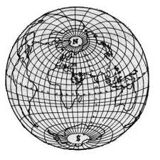
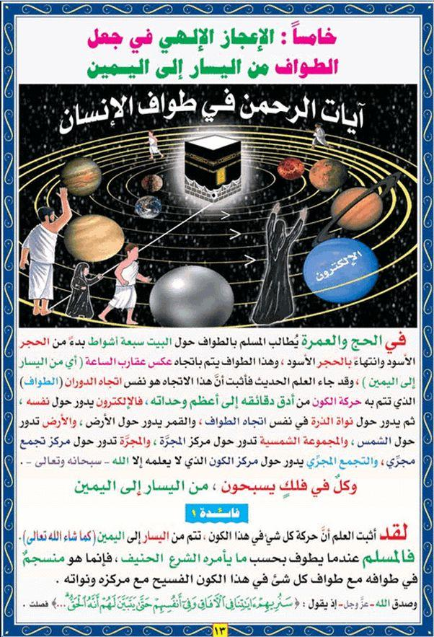
وتعيين القبلة يتحقق بحساب موقعها وزاوية ميلها إلى مشرق الشمس ومغربها على خطوط الطول والعرض، أو بحساب موقعها وزاوية ميلها عن اتجاهي الشمال والجنوب الجغرافي برصد النجم القطبي ليلاً، أو بواسطة البوصلة مع مراعاة درجات الانحراف المغناطيسي حساب هذة الكميات بدقة. هو في الأساس تحويل الإحداثيات القطبية الاستوائية من مكة (أي في الطول و خطوط العرض ) لإحداثياتها القطبية (أي القبلة والمسافة)

Slide 8
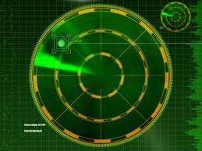
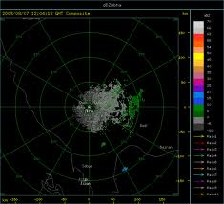
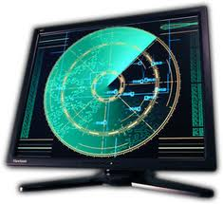
الرادار
الرادار هو جهاز يستخدم لتحديد مكان وهوية الأجسام بعيدة المدى، فأشعة الرادار ترتد من على أسطح الأجسام، ونظام الرادار يلتقط صدى الأشعة التي ارتدت، والرادار يمكن أن يحدد المسافة والسرعة واتجاه الحركة وشكل الجسم، كما أنه يحدد هذه الخصائص وهي خارج نطاق الرؤية وفي أي وقت وتحت أي ظروف جوية
مجالات استخداماته
لا يقتصر استخدام الرادار على الحروب فقط، بل أصبح اليوم يلعب دوراً هاماً في كثير من المجالات المدنية، حيث يستخدم للملاحة الجوية والبحرية لمنع الطائرات والسفن من الاصطدام ببعضها البعض، بالإضافة إلى استخدامه من قبل شرطة المرور لضبط حركة السيارات والالتــــزام بالســـرعة القــانونية، بالإضافة إلى رصد الأحوال الجــــوية، ويســــتخدم أيضاً للدراســـات العلمــية مثل دراسة الكواكب والأقمار والنيازك والنجوم البعيدة

Slide 9
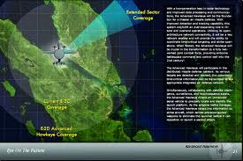
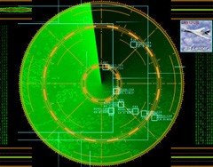
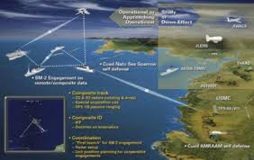
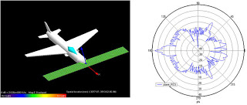
الملاحة
. وتستخدم غالبا في الإحداثيات القطبية الملاحة ، كما يمكن إعطاء اتجاه السفر على سبيل المثال في الطائرات تستخدام نسخة معدلة قليلا من الإحداثيات القطبية للملاحة. mathematical system.

Slide 10
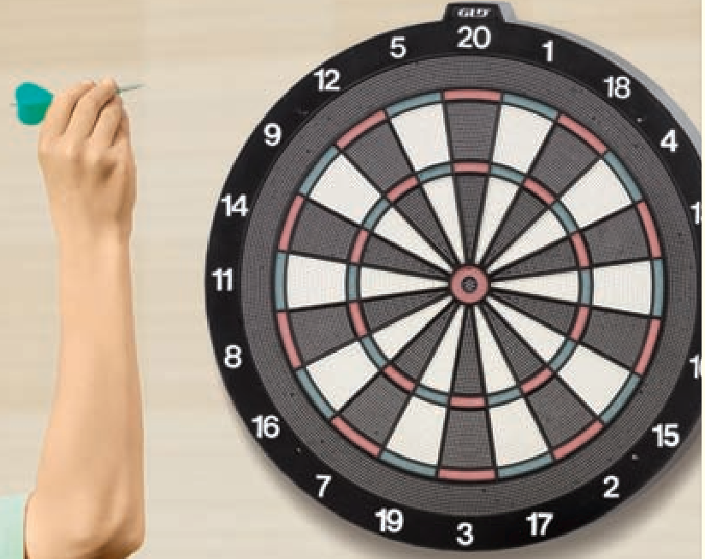
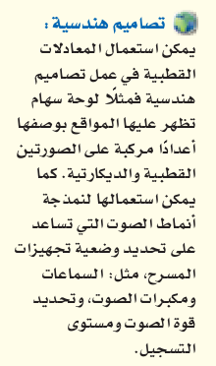

Slide 11
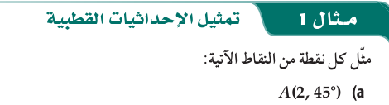

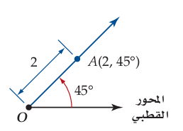


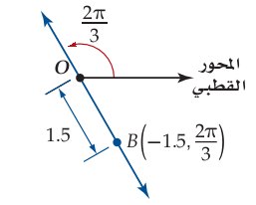

Slide 12



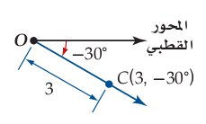

Slide 13

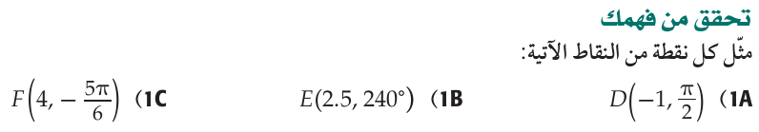
استراتيجية الجيكسو
3 د

Slide 14

في هذا النظام نقطة الأصل تسمى القطب
تقاس الزوايا من اتجاه محور x الموجب (المحور القطبي )
r مسافة متجهه
تمثل النقاط بنصف قطر وزاوية
نصف قطر
زاوية
(r, θ)
لتمثيل النقطة
نحدد أولاً الزاوية
ثم نتحرك على الضلع النهائي 5 وحدات

Slide 15
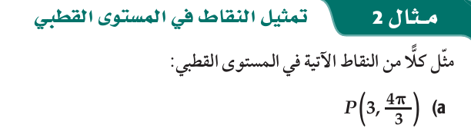







Slide 16



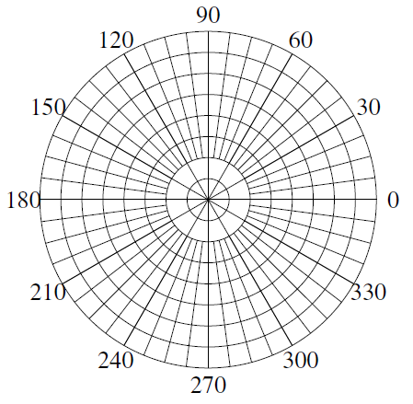


Slide 17
الزاوية السالبة تقاس بتجاه عقارب الساعة كالعادة .
لتمثيل نقطة فيها نصف القطر سالب نقيس الزاوية بالاتجاه الموجب من محور x (المحور القطبي)
ونحدد طول نصف القطر من القطب في اتجاه امتداده

Slide 18
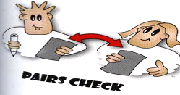
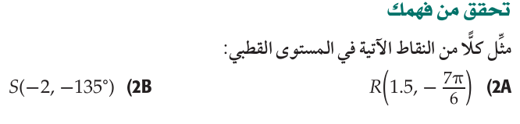
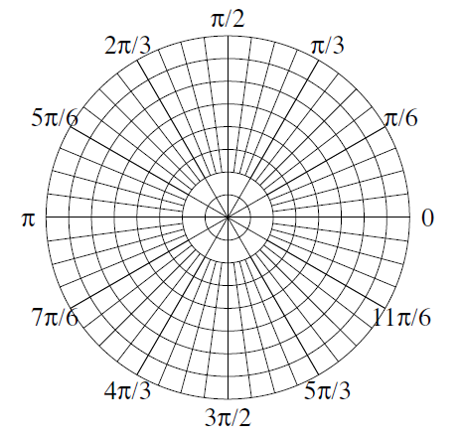
4 د
استراتيجية تعاقب الأدوار

Slide 19


2 د
التدريب
فردي

Slide 20
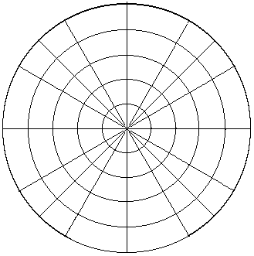
4 د
التقويم
فردي
ما إحداثيات النقط التالية ؟
• A
(5 , 45 º )
• B
A =
B =
C =
D =
(3 , 120 º )
• D
• C
(2, 240 º )
(4 , 0 º )

Slide 21
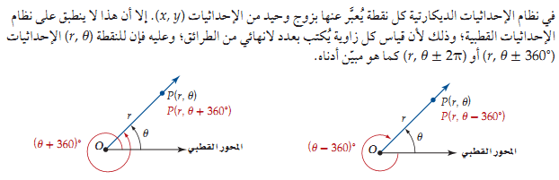
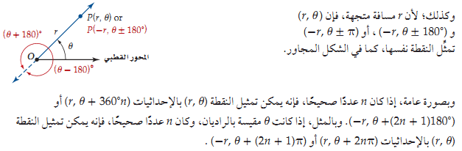

Slide 22

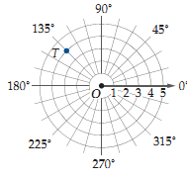





Slide 23
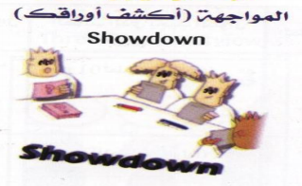
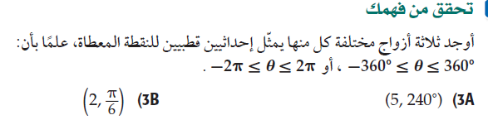
5 د
استراتيجية اكشف ورقك
(5,240º) = (5 ,240º - 360º) = ( 5 , -120º )
(5,240º) = (-5 ,240º - 180º) = ( -5 , 60º )
(5,240º) = (-5 ,240º -3(180º) )= ( -5 , -300º )

Slide 24
استراتيجية اكشف ورقك

Slide 25
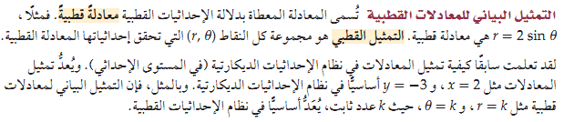
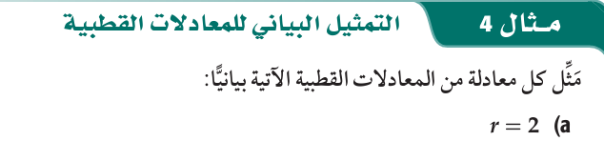
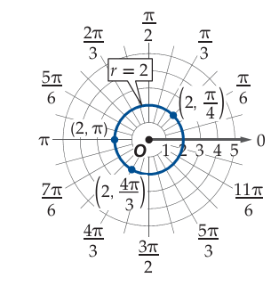

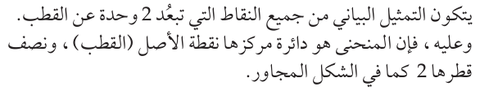

Slide 26


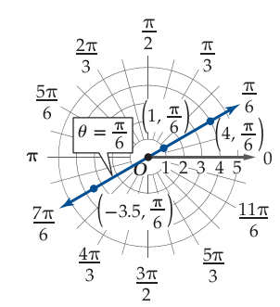

Slide 27
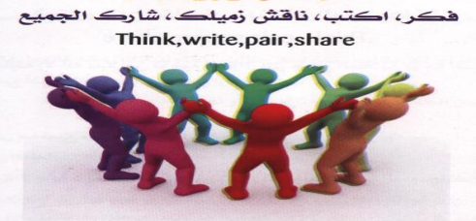
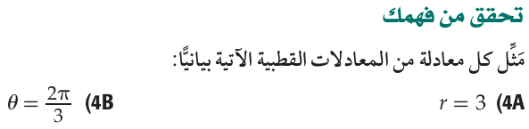
5 د

Slide 28
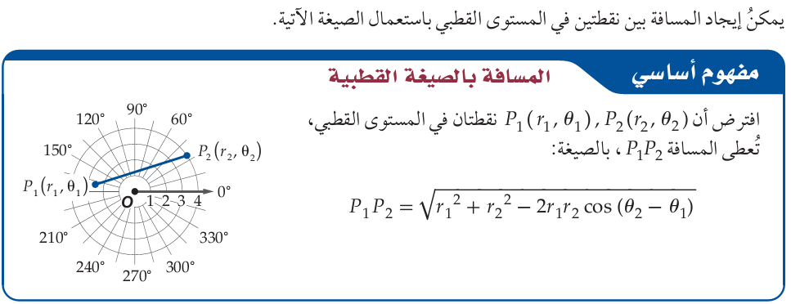

Slide 29
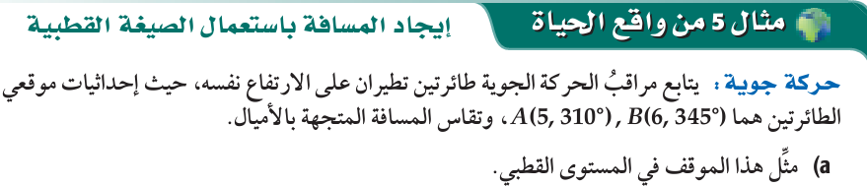
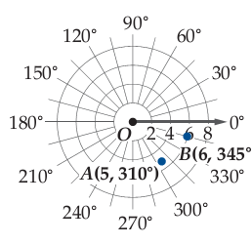
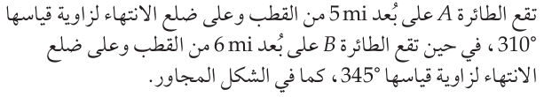



Slide 30
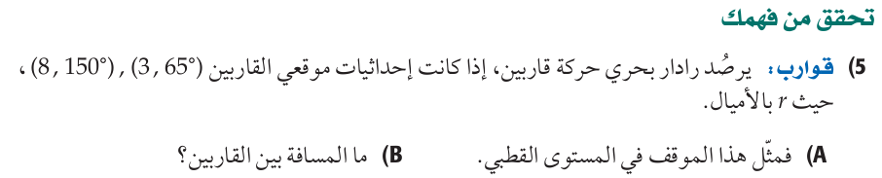
5 د

Slide 31






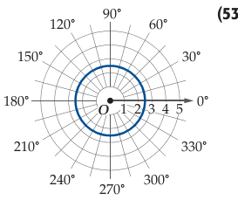

10 د
التقويم
فردي

